Slide 1
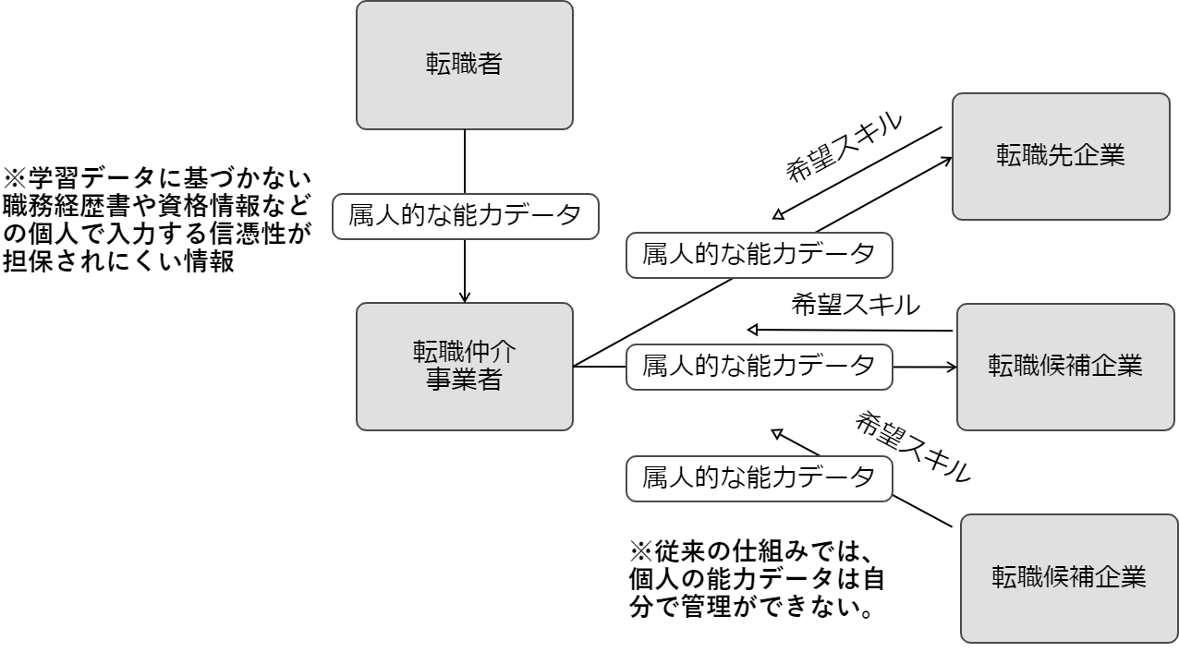
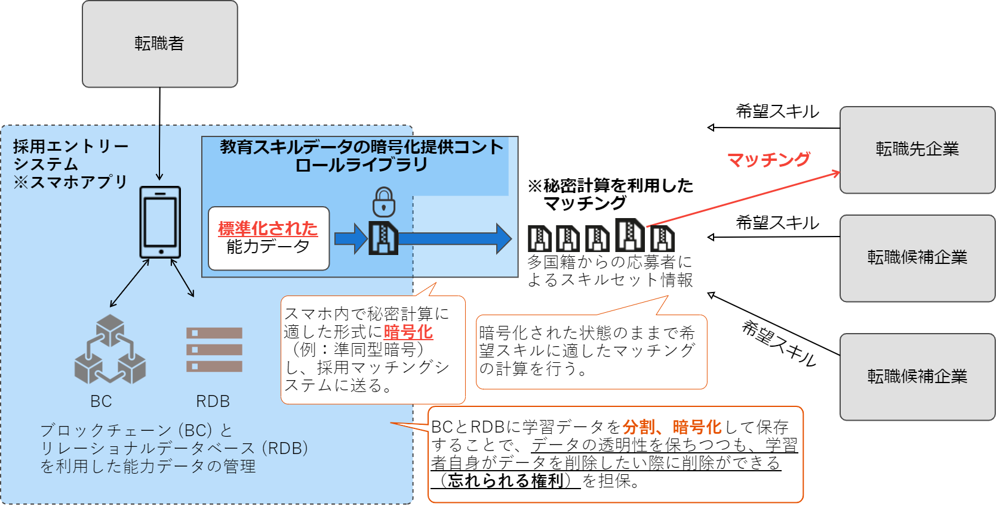
国際間の教育拡充と労働市場の流動性を高める信頼ネットワーク構築
（Institution for a Global Society株式会社）（1/2）
現在の課題（ペインポイント）
TrustedWebの実現により解決する内容
- 労働市場の要求に応じた教育が提供できているかの確認が難しい
- 個人情報の安全管理が不透明で、学習データの一元管理が困難
- 個人情報の管理が煩雑で、海外人材のデータ取得には個人情報
保護規制への対応が必要。
- 国際間の人材マッチングが進み、各国が異なる個人情報保護規制
を定める中、実質的な遵守を担保することが難しい。
- 学習データを秘匿化しながら世界中で個人の能力データを共有で
きるシステムを導入し、市場ニーズに応じた教育が提供可能にする
- 候補者が自身のデータ管理を主導できるような仕組みを確立する
- 不要なデータ管理を減らすために、人材データを暗号化したままマッ
チングできる仕組みを構築する
- 各国の個人情報保護規制を遵守しながら、個人情報を暗号化し
国際間データ移転ができる仕組みを構築する
課題解決前の事業スキーム図（As-Is）
創出するユースケースの事業スキーム図（To-Be）

Slide 2
国際間の教育拡充と労働市場の流動性を高める信頼ネットワーク構築
（Institution for a Global Society株式会社）（2/2）
検証を行う
データ
要検証の課題 | 検証対象 | 検証方法 | 検証者
①転職者の 能力データの標準化 | 転職者の学習データをESCO基準に基づき計算した能力データ | ESCO基準に基づき標準化されたの能力データへの 蓋然性フィードバック | 転職先企業
②国際間での転職者の 個人情報ポータビリティ | 転職者の属性情報と学習データ | 属性情報の暗号化と暗号化された学習データが 秘密計算により正しく能力データ算出が出来たかの確認 | 第三者
③転職者個人による 学習データ管理 | 転職者個人の学習データ | ブロックチェーン (BC)とリレーショナルデータベース (RDB)に学習データが分割、暗号化されて保存されていることの確認（設計のみ） | 転職者
検証のポイント
①国際的に活用が進んでいるESCO基準をベースに8段階の能力データを作成
②暗号化された転職者の学習データと企業ごとの学習データの重みを秘密計算で掛け合わせ、人材の能力データを算出
③記録される学習データの真正性を担保し、個人がデータの削除をできる権利を担保するため、BC+RDBへ暗号、分割化してデータ保存するという方法を選択
ビジネス・オペレーション検証(UX/UI含む)
実証において特に注力した観点は以下である。
- 採用事業者が求職者に求める能力は何と想定すべきか
- 採用事業者にとって、特に国外人材を採用する際にスムーズなUI/UXはどう設計すべきか
- 求職者の学習データを秘匿化したまま、採用事業者とのマッチングをどのように実現すべきか
- プラットフォームを介さず、求職者が自身の学習データを開示、削除するコントロールはどのように実現できるのか
主な成果
実証における主な成果は以下である。
- 転職者自身のみが学習データの暗号・復号化に使う鍵を管理するアーキテクチャーを構築し、第三者に学習データを復号化される危険性を排除した
- 学習データと企業ごとの重みを掛け合わることで、企業に必要な人材の能力データ算出。これらを秘匿化して実装するために、暗号化方式として準同型暗号による演
算が可能で耐量子性のある格子暗号を用い、実装はLattiGoにおいて機能とパフォーマンスの取れたCKKSスキーマを利用した
- 採用マッチングを効率化するために、マッチングシステムで求職者から取得した最低希望年収のデータを縦軸に、秘密計算により出力された能力データを横軸に取った散
布図を作成した
- 個人のデータ管理方法に関して分散型技術の活用を検討。転職者個人が学習データを管理できるように、スマホで暗号化したデータを分割し、BCとRDBに保存する
機能を設計した
- 実証参画企業から、ベトナム人学生へ提供した講座及び標準化した能力データについて一定の評価を得た。一方で採用に際して不足する情報を指摘いただいた

